Slide 1
Noctis
Z
Z
z
Прецизност в тъмнината.

Slide 2
Основни цели на проекта
Z
Z
z
Проследяване на съня чрез специализиран хардуер и API.
Сигурна и мащабируема multi-tenant архитектура.
Пълен MLOps цикъл за дългосрочна надеждност на модела.
Гарантирана стабилност и устойчивост на системата.
Лесно внедряване и мащабиране с Docker.

Slide 3
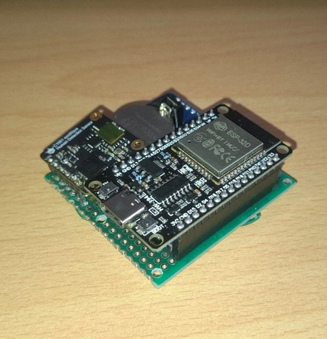
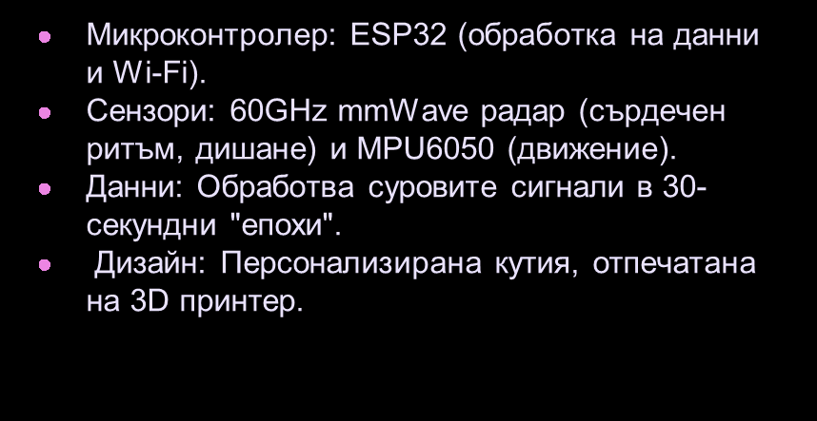
Хардуер: Устройство за мониторинг "Noctis"
Z
Z
z

Slide 4
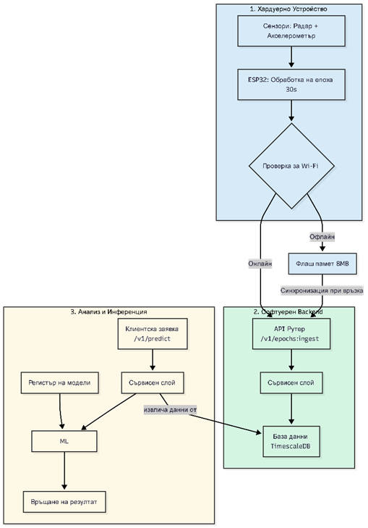
Поток на данните
1. Събиране: Сензорите генерират данни на всеки 30 сек.
2. Локална обработка: ESP32 създава "епоха" (15-мерен вектор).
3. Изпращане: Опит за изпращане към API.
4. Fallback: При липса на Wi-Fi, запис във вградената флаш памет.
5. Синхронизация: Автоматично изпращане на натрупаните данни.
6. Съхранение: Backend-ът записва данните в TimescaleDB.

Slide 5
Софтуерен Backend: Технологии
Z
Z
z
Език и Framework: Python 3.11+, FastAPI
Уеб сървър: Uvicorn & Gunicorn
База данни: TimescaleDB (PostgreSQL)
Достъп до данни: SQLAlchemy & Alembic
Машинно обучение: NumPy, Scikit-learn
Контейнеризация: Docker, Docker Compose

Slide 6

Ключови API Ендпойнти
Z
Z
z
/healthz, /readyz, /metrics: Здравни проверки и мониторинг.
/v1/epochs:ingest: Приемане на данни от устройството.
/v1/predict: Предсказания за фази на съня.
/v1/model/drift: Отчет за дрейф на модела.
/internal/...: Вътрешни операции (стрес тестове).

Slide 7
MLOps: Гаранция за качество и надеждност
Z
Z
z
Model Registry: Версиониране на модели и лесен rollback.
Zero-Downtime Reload: Актуализация на модели в реално време без прекъсване.
Детекция на дрейф: Проактивен мониторинг на производителността.
Мониторинг на KPI: Латентност на инференция (p95 < 350ms).

Slide 8
Предизвикателства и решения: Хардуер и данни
Предизвикателство: Позициониране на сензорите (Радар vs. Акселерометър).
Решение: Компромисен монтаж за балансирано качество на сигнала.
Предизвикателство: Загуба на данни при липса на интернет.
Решение: 8MB офлайн буфер (до 189 дни) с автоматична синхронизация.

Slide 9
Предизвикателства и решения: Производителност и мащаб
Предизвикателство: Нужда от анализ в реално време.
Решение: Оптимизирана архитектура, постигаща p95 латентност < 350ms.
Предизвикателство: Управление на големи обеми времеви данни.
Решение: TimescaleDB хипертаблици с политики за компресия и задържане.

Slide 10
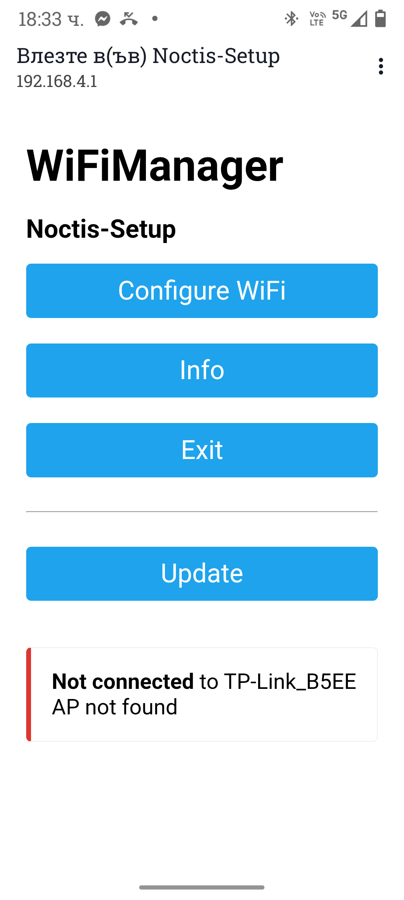
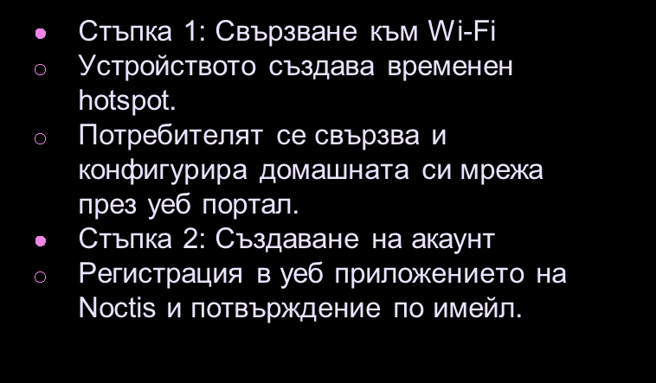
Как се използва: Настройка на устройството
Z
Z
z

Slide 11
Първи стъпки с Noctis: Употреба
Z
Z
z
Стъпка 3: Свързване на устройството с акаунта
Въвеждане на уникалния сериен номер в потребителския профил.
Стъпка 4: Ежедневна употреба
Dashboard: Визуализация на данни и фази на съня.
История: Проследяване на тенденции в качеството на съня.

Slide 12
Заключение и бъдещи стъпки
Z
Z
z
  Заключение:
Noctis е стабилно и мащабируемо MLOps решение.
Успешно интегрира хардуер, софтуер и AI.
Проектиран за надеждност, производителност и точност.
  Бъдещи стъпки:
Поддръжка на нови ML архитектури.
Приемане на данни в реално време (WebSockets/Kafka).
Развитие на Explainable AI (XAI) функции.

Slide 13
Благодарим за вниманието!
Z
Z
z
Въпроси?

